Slide 1

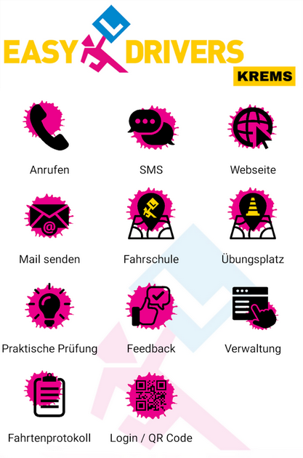


Willkommen zur Begleiterschulung
@Easy Drivers (Krems)
@easydrivers
App: Easy Drivers Krems
Vortragende/r:
Teuschl Florian

Slide 2

Voraussetzungen L-Taferl
ärztliches Gutachten (18 Monate gültig)
abgeschlossener Theoriekurs
Mindestschulung an Fahrstunden
(L17 = 12 Lektionen, B = 8 Lektionen)
Begleiterschulung
ALLES ERLEDIGT?
L-Taferl und Fahrtenprotokolle bekommst du heute.
Bescheid kommt per Mail (dauert ein paar Werktage).

Slide 3

Bitte beachte!
Bescheid mitführen!
L-Taferl sichtbar montieren
Führerschein des/der Begleiters/in
Lichtbildausweis des/der Führerscheinwerbers/in
Zulassungspapiere
ggf. Zustimmungserklärung
Alkoholverbot! (0,1 Promille)
WICHTIG!
18 Monate Gültigkeit, keine Verlängerung!
nur in Österreich!

Slide 4

Kilometer
L17
1000 km → 1. Beobachtungsfahrt
1000 km → 2. Beobachtungsfahrt
1000 km → 3 Fahrstunden als Prüfungsvorbereitung
mit dem Fahrschulauto
B DUAL
1000 km → Beobachtungsfahrt
B VOLL
kein Fahrtenprotokoll, keine Beobachtungsfahrt
B VOLL +
500 km → kostenlose Beobachtungsfahrt

Slide 5

Termine
bitte rechtzeitig vereinbaren (ca. 1 Monat bevor du die 1000 km erreichst; Wenn du in den Ferien einen Termin möchtest, dann melde dich noch früher.)
14 Tage Pause zwischen zwei Beobachtungsfahrten
bitte nicht 3000 km durchfahren; Du musst nach jeder Beobachtungsfahrt bei NULL anfangen!

Slide 6
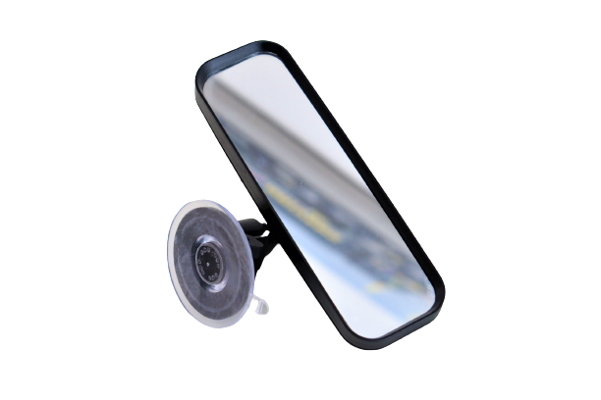

Tipps
Versicherung
Rückblickspiegel (20€)
kein Zeitdruck
Unterstützung
langsam steigern
Blicktechnik (3-S-Blick!)
Übungsplatz

Slide 7
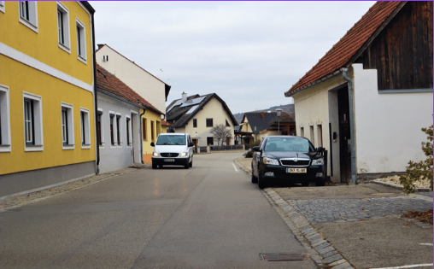
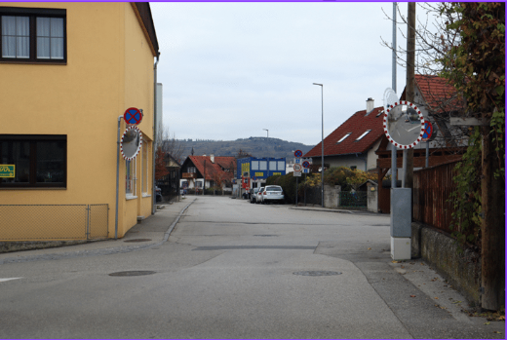
Besondere Stellen
Krems Wilheringstraße
nicht durchzwicken

Slide 8

Theorieprüfung
Mittwoch ab 13 Uhr
Anmeldung 2 Wochen vorher
Lichtbildausweis im Original!
ärztliches Gutachten spätestens
1 Woche vorher im Original
Prüfungssimulation!

Slide 9

Praxisprüfung
Treffpunkt Übungsplatz
Dauer: 40 Minuten
Teil 1: Fahrzeugtechnik
Teil 2: Übungen
Teil 3: Fahrt im Verkehr
Nachbesprechung und Ende am Übungsplatz

Slide 10
Praxisprüfung
Privatauto + BegleiterIn (4-Türer, Vignette, Bescheid)
oder Fahrschulauto + FahrlehrerIn
Das Nachfahren (von z.B. Bekannten/Verwandten) während der Prüfungsfahrt ist nicht gestattet
Stille im Fahrzeug
frühestens mit 17. bzw. 18. Geburtstag möglich
Montag ab 8 Uhr
(FLEXIBEL SEIN BITTE - keine freie Terminwahl)

Slide 11

Praxisprüfung
https://www.easydrivers.at/krems/lernbehelfe

